Slide 1
Семинар директоров учреждений дополнительного образования спортивной направленности
Официальный сайт образовательной организации и выполнение требований законодательства к размещению информации на нем
С.Н. Михайлина, консультант отдела контроля за исполнением законодательства в сфере образования
Комитет по образованию Псковской области
Дедовичи
9 ноября 2023 года

Slide 2

Федеральный закон от 29.12.2012
№ 273-ФЗ «Об образовании в Российской Федерации» статьи 28, 29 с изм. и доп., вступ. в силу с 01.09.2023
Образовательные организации формируют информационные ресурсы, в том числе на официальном сайте образовательной организации в сети «Интернет»
часть 1 статья 29.
Порядок размещения информации пункт 1 Правил постановление 1802)
Образовательная организация обновляет сведения на официальном сайте (часть 3 статья 29 +пункт 16 Правил постановления 1802)
не позднее 10 рабочих дней со дня
их создания, получения или внесения
в них соответствующих изменений
обеспечение создания и ведения официального сайта образовательной организации в сети «Интернет»
пункт 21 часть3 статья28

Slide 3
постановление Правительства Российской Федерации от 20.10.2021 № 1802 «Об утверждении Правил размещения на официальном сайте образовательной организации в информационно-телекоммуникационной сети «Интернет» и обновления информации об образовательной организации, а также о признании утратившими силу некоторых актов и отдельных положений некоторых актов Правительства Российской Федерации»
Пункты 12, 16, 17, 18
Правил (постановление 1802)
При размещении информации
на официальном сайте
и ее обновлении обеспечивается
соблюдение требований законодательства Российской Федерации о персональных данных.

Slide 4
Информация на главных страницах подразделов
-соблюдение Требований к структуре официального сайта образовательной организации в информационно-телекоммуникационной сети «Интернет» и формату представления информации, утвержденных приказом Рособрнадзора от 14.08.2020 № 831(далее - Требования № 831);
-в структуре официального сайта образовательной организации пользователю официального сайта должна быть предоставлена наглядная информация о структуре официального сайта, включающая в себя ссылку на официальный сайт Министерства просвещения Российской Федерации в сети «Интернет» (пункт 17 Правил размещения на официальном сайте образовательной организации информации, утвержденных постановлением Правительства Российской Федерации от 20.10.2021 № 1802)

Slide 5
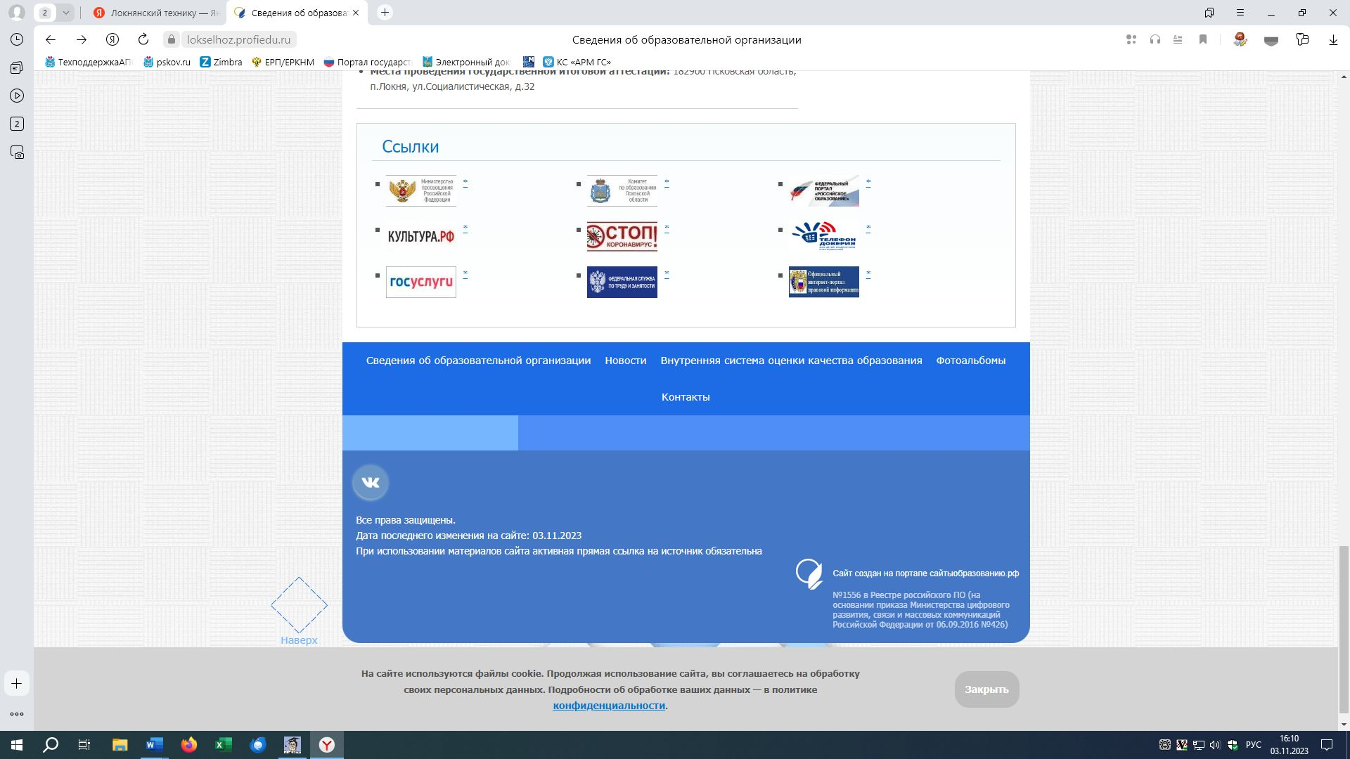
Подраздел «Основные сведения»

Slide 6
Приказ Рособрнадзора от 14.08.2020 № 831 «Об утверждении Требований к структуре официального сайта образовательной организации в информационно-телекоммуникационной сети «Интернет» и формату представления информации»
(Зарегистрировано в Минюсте России 12.11.2020 № 60867)
Нормативные документы
ред. от 12.01.2022
публикация документов
с электронной подписью
Электронный документ-файл, подписанный электронной подписью + пункт 16 Правил(постановление1802)

Slide 7
Информация размещается на официальном сайте в текстовой и (или) табличной формах, а также в форме копий документов, электронных документов, подписанных простой электронной подписью в соответствии с Федеральным законом «Об электронной подписи» (в части документов, самостоятельно разрабатываемых и утверждаемых образовательной организацией), в соответствии с требованиями к структуре официального сайта и формату представления информации, установленными Федеральной службой по надзору в сфере образования и науки.
(приказ Рособрнадзора от 14.08.2020 № 831)
простая электронная подпись
в части документов, самостоятельно разрабатываемых и утверждаемых образовательной организацией
Курсор на электронной подписи. На экране сведения:
дата и время подписания; Ф.И.О
и должность лица; сформированный уникальный программный ключ

Slide 8
Специальный раздел «Сведения об образовательной организации»
Подразделы:
«Основные сведения»;
«Структура и органы управления образовательной организацией»;
«Документы»;
«Образование»;
«Руководство. Педагогический (научно-педагогический) состав»;
«Материально-техническое обеспечение и оснащенность образовательного процесса»;
«Платные образовательные услуги»
«Финансово-хозяйственная деятельность»;
«Вакантные места для приема (перевода) обучающихся»
Подраздел
«Образовательные стандарты
и требования»
Подраздел «Стипендии и меры поддержки обучающихся»
Подраздел
«Доступная среда»
Подраздел «Международное сотрудничество»

Slide 9
Сайт организации должен иметь версию сайта для слабовидящих
(для инвалидов и лиц с ограниченными возможностями здоровья по зрению)
Пункт 4
Требований № 831

Slide 10
Подраздел «Основные сведения»
о полном наименовании образовательной организации;
о сокращенном (при наличии) наименовании образовательной организации;
о дате создания образовательной организации;
об учредителе (учредителях) образовательной организации;
о наименовании представительств и филиалов образовательной организации (при наличии) (в том числе, находящихся за пределами Российской Федерации);
о месте нахождения образовательной организации, ее представительств и филиалов (при наличии);
о режиме и графике работы образовательной организации, ее представительств и филиалов (при наличии);
о контактных телефонах образовательной организации, ее представительств и филиалов (при наличии);
об адресах электронной почты образовательной организации, ее представительств и филиалов (при наличии);
об адресах официальных сайтов представительств и филиалов образовательной организации (при наличии)
или страницах в информационно-телекоммуникационной сети «Интернет»;
важно:
- указать о наличии представительств и филиалов образовательной организации.

Slide 11
Подраздел «Основные сведения»
о местах осуществления образовательной деятельности,
в том числе, не указанных в приложении к лицензии
на осуществление образовательной деятельности.
Данные указываются в виде адреса места нахождения осуществления образовательной деятельности, в том числе:
а) места образовательной деятельности при использовании сетевой формы реализации образовательных программ;
б) места проведения практики;
в) места проведения практической подготовки обучающихся;
г) места проведения государственной итоговой аттестации;
д) места осуществления образовательной деятельности
по дополнительным образовательным программам;
е) места осуществления образовательной деятельности по основным программам профессионального обучения.
(пример: сетевое взаимодействие. Приказ от 05.08.2020 Министерства науки и высшего образования РФ № 882
и Министерства просвещения РФ № 391 «Об организации и осуществления образовательной деятельности при сетевой форме реализации образовательных программ»

Slide 12
Подраздел «Структура и органы управления образовательной организацией»
о структуре и об органах управления образовательной организации с указанием наименований структурных подразделений (органов управления);
о фамилиях, именах, отчествах (при наличии) и должностях руководителей структурных подразделений;
о местах нахождения структурных подразделений (органов управления) образовательной организации (при наличии структурных подразделений (органов управления);
об адресах официальных сайтов в информационно-телекоммуникационной сети «Интернет» структурных подразделений (органов управления) образовательной организации (при наличии официальных сайтов);
об адресах электронной почты структурных подразделений (органов управления) образовательной организации (при наличии электронной почты);
о положениях о структурных подразделениях (об органах управления) образовательной организации с приложением указанных положений
Важно:
- указывать наименования структурных подразделений и органов управления по Уставу;
-положения подписаны электронной подписью в соответствии с Федеральным законом
от 6 апреля 2011 года № 63-ФЗ «Об электронной подписи»;
- термины: единоначалие, коллегиальность (часть 2 ст.26 № 273-ФЗ «Об образовании в Российской Федерации»)

Slide 13
Подраздел «Документы»
устав образовательной организации;
правила внутреннего распорядка обучающихся;
правила внутреннего трудового распорядка;
Отчет о результата самообследования
(за календарный год)
важно:
размещение Отчета о результатах самообследования до 20 апреля текущего года

Slide 14
Подраздел «Документы»
-предписания органов, осуществляющих государственный контроль (надзор) в сфере образования, отчеты об исполнении таких предписаний (до подтверждения органом, осуществляющим государственный контроль (надзор) в сфере образования, исполнения предписания или признания его недействительным в установленном законом порядке) (при наличии);
-локальные нормативные акты образовательной организации по основным вопросам организации и осуществления образовательной деятельности, в том числе регламентирующие:
правила приема обучающихся;
режим занятий обучающихся;
формы, периодичность и порядок текущего контроля успеваемости и промежуточной аттестации обучающихся;
порядок и основания перевода, отчисления обучающихся;
порядок оформления возникновения, приостановления и прекращения отношений между образовательной организацией и обучающимися и (или) родителями (законными представителями) несовершеннолетних обучающихся.
важно:
- локальные нормативные акты образовательной организации размещаются в виде копий и электронных документов (в части документов, самостоятельно разрабатываемых и утверждаемых образовательной организацией), подписанные электронной подписью в соответствии с Федеральным законом от 6 апреля 2011 года № 63-ФЗ «Об электронной подписи».

Slide 15
Подраздел «Документы»
Размещение Отчета о результатах самообследования:
до 20 апреля текущего года
Структура Отчета о результатах самообследования
- оценка образовательной деятельности,
-системы управления организации,
-содержания и качества подготовки обучающихся,
-организации учебного процесса,
-востребованности выпускников,
-качества кадрового, учебно-методического,
-библиотечно-информационного обеспечения,
-материально-технической базы,
-функционирования внутренней системы оценки качества образования.
-Анализ показателей деятельности организации, подлежащей самообследованию.
Документы:
-Порядок проведения самообследования образовательной организации, утвержденный приказом Минобразования
и науки Российской Федерации от 14.06.2013 № 462;
-Показатели деятельности образовательной организации, подлежащей самообследованию, утвержденные приказом Минобразования и науки Российской Федерации от 10.12.2013 № 1324

Slide 16
Подраздел «Руководство. Педагогический (научно-педагогический) состав»
фамилия, имя, отчество (при наличии);
занимаемая должность (должности);
уровень образования;
квалификация;
наименование направления подготовки и (или) специальности;
ученая степень (при наличии);
ученое звание (при наличии);
повышение квалификации (за последние три года)
профессиональная переподготовка (при наличии);
общий стаж работы;
стаж работы по специальности;
преподаваемые учебные предметы, курсы, дисциплины (модули), наименование образовательных программ, в реализации которых участвует педагогический работник.

Slide 17
Подраздел «Материально-техническое обеспечение и оснащенность образовательного процесса»
об оборудованных учебных кабинетах;
об объектах для проведения практических занятий;
о библиотеке(ах);
об объектах спорта;
о средствах обучения и воспитания;
об условиях питания обучающихся;
об условиях охраны здоровья обучающихся;
о доступе к информационным системам и информационно-телекоммуникационным сетям;
об электронных образовательных ресурсах, к которым обеспечивается доступ обучающихся, в том числе:
-о собственных электронных образовательных и информационных ресурсах (при наличии);
-о сторонних электронных образовательных и информационных ресурсах (при наличии).
важно:
-указывать название собственных и сторонних электронных образовательных и информационных ресурсов
Средства обучения – это совокупность предметов и произведений духовной и материальной культуры, привлекаемых для педагогической работы (наглядные пособия, историческая, художественная и научно-популярная литература, произведения изобразительного и музыкального искусства, технические приспособления, учебное и учебно-производственное оборудование, средства массовой коммуникации и др.)
Средства воспитания- конкретные мероприятия или формы воспитательной работы (беседы, собрания, вечера, экскурсии и т.д.), деятельности учащихся (учебные занятия, предметные кружки, конкурсы, олимпиады), а также наглядные пособия (кинодемонстрации, картины и т.д.), которые используются в процессе реализации того или иного метода.

Slide 18
Подраздел
«Платные образовательные услуги»
а) о порядке оказания платных образовательных услуг;
б) образец договора об оказании платных образовательных услуг;
в) об утверждении стоимости обучения по каждой образовательной программе.
Примечание:
постановление Правительства Российской Федерации от 15.09.2020 № 1441
«Об утверждении правил оказания платных образовательных услуг»;
официальное письмо об отсутствии платных образовательных услуг(с электронной подписью).
-разместить программы платных образовательных услуг (можно).

Slide 19
Подраздел «Финансово-хозяйственная деятельность»
а) информация об объеме образовательной деятельности, финансовое обеспечение которой осуществляется:
за счет бюджетных ассигнований федерального бюджета;
за счет бюджетов субъектов Российской Федерации;
за счет местных бюджетов;
по договорам об оказании платных образовательных услуг;
б) информация о поступлении финансовых и материальных средств по итогам финансового года;
в) информация о расходовании финансовых и материальных средств по итогам финансового года;
г) копия плана финансово-хозяйственной деятельности образовательной организации, утвержденного в установленном законодательством Российской Федерации порядке, или бюджетной сметы образовательной организации.

Slide 20
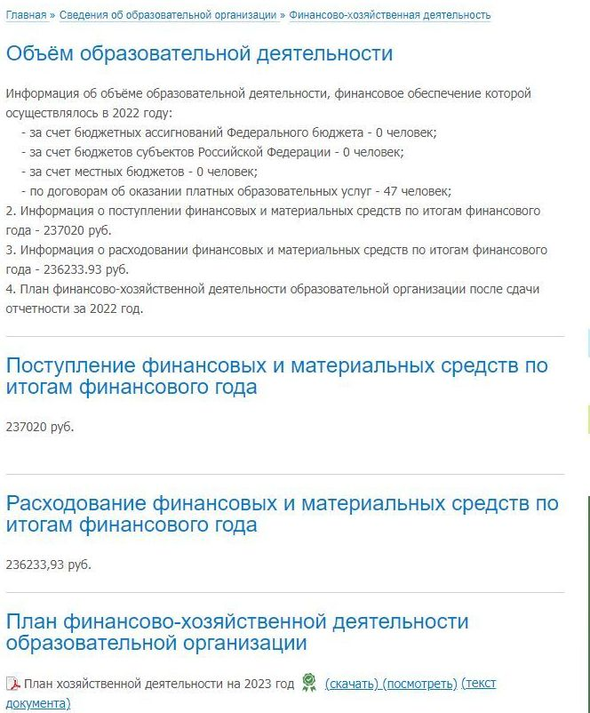
Подраздел «Финансово-хозяйственная деятельность»

Slide 21
Подраздел «Доступная среда»
Информация о специальных условиях для обучения инвалидов и лиц
с ограниченными возможностями здоровья
-о специально оборудованных учебных кабинетах;
-об объектах для проведения практических занятий, приспособленных для использования инвалидами
и лицами с ограниченными возможностями здоровья;
-о библиотеке(ах), приспособленных для использования инвалидами и лицами с ограниченными возможностями здоровья;
-об объектах спорта, приспособленных для использования инвалидами и лицами с ограниченными возможностями здоровья;
-о средствах обучения и воспитания, приспособленных для использования инвалидами и лицами
с ограниченными возможностями здоровья;
-об обеспечении беспрепятственного доступа в здания образовательной организации;
-о специальных условиях питания;
-о специальных условиях охраны здоровья;
-о доступе к информационным системам и информационно-телекоммуникационным сетям, приспособленным
для использования инвалидами и лицами с ограниченными возможностями здоровья;
-об электронных образовательных ресурсах, к которым обеспечивается доступ инвалидов и лиц
с ограниченными возможностями здоровья;
-о наличии специальных технических средств обучения коллективного и индивидуального пользования;
-о наличии условий для беспрепятственного доступа в общежитие, интернат;
-о количестве жилых помещений в общежитии, интернате, приспособленных для использования инвалидами
и лицами с ограниченными возможностями здоровья.

Slide 22
Подраздел «Международное сотрудничество»
-о заключенных договорах с иностранными
и (или) международными организациями
по вопросам образования и науки (при наличии);
-о планируемых к заключению договорах
с иностранными и (или) международными организациями
по вопросам образования и науки (при наличии);
-о международной аккредитации образовательных программ
(при наличии);

Slide 23
Подраздел «Стипендии и меры поддержки обучающихся»
о наличии и условиях предоставления обучающимся стипендий;
о мерах социальной поддержки;
о наличии общежития;
о наличии интерната;
о трудоустройстве выпускников.
Примечание:
(выпускники прошлого учебного года, освоившие основные профессиональные образовательные программы среднего профессионального и высшего образования),

Slide 24
Подраздел «Образовательные стандарты и требования»
Подраздел «Образовательные стандарты и требования» создается в специальном разделе «Сведения об образовательной организации» при использовании:
федеральных государственных образовательных стандартов,
федеральных государственных требований или
образовательных стандартов, разработанных
и утвержденных образовательной организацией самостоятельно (при их наличии).

Slide 25
Наименование вида спорта | Нормативно-правовой акт, утвердивший стандарт
Баскетбол | Приказ Министерства спорта Российской Федерации от 16.11.2022 № 1006 или ссылка
Дзюдо | Приказ Министерства спорта Российской Федерации от 24.11.2022 № 1074
Волейбол | Приказ Министерства спорта Российской Федерации от 15.11.2022 № 987
Бокс КУДО Фехтование | Приказ Министерства спорта Российской Федерации от 22.11.2022 № 1055 Приказ Министерства спорта Российской Федерации от 24.11.2022 № 1074 Приказ Министерства спорта Российской Федерации от 31.10.2022 № 877
Плавание | Приказ Министерства спорта Российской Федерации от 16.11.2022 № 1004
Самбо | Приказ Министерства спорта Российской Федерации от 24.11.2022 № 1073
Федеральный стандарт спортивной подготовки
Часть статья 34 № 329-ФЗ. Срок действия федеральных стандартов спортивной подготовки не превышает 4 года

Slide 26
Подраздел «Образование» дополнительные общеобразовательные программы
Часть 4 статьи 12 № 273-ФЗ
С 01.01.2023
дополнительные общеразвивающие программы
дополнительные образовательные программы спортивной подготовки
С 01.01.2023

Slide 27
а)о реализуемых образовательных программах, в том числе о реализуемых адаптированных образовательных программах, с указанием в отношении каждой образовательной программы: | Подраздел «ОБРАЗОВАНИЕ» -форм обучения; -нормативного срока обучения; -срока действия государственной аккредитации образовательной программы (при наличии государственной аккредитации), общественной, профессионально-общественной аккредитации образовательной программы (при наличии общественной, профессионально-общественной аккредитации); -языка(х), на котором(ых) осуществляется образование (обучение); -учебных предметов, курсов, дисциплин (модулей), предусмотренных соответствующей образовательной программой; -практики, предусмотренной соответствующей образовательной программой; -об использовании при реализации образовательной программы электронного обучения и дистанционных образовательных технологий;
б) об описании образовательной программы с приложением образовательной программы | электронная форма документа или в виде активных ссылок. Примечание: Разработанные и утвержденные образовательные программы подписаны электронной подписью в соответствии с Федеральным законом от 6 апреля 2011 года № 63-ФЗ «Об электронной подписи»

Slide 28
в)о реализуемых образовательных программах | Подраздел «ОБРАЗОВАНИЕ» -об учебном плане с приложением его в виде электронного документа; -об аннотации к рабочим программам дисциплин (по каждому учебному предмету, курсу, дисциплине (модулю), практики, в составе образовательной программы) с приложением рабочих программ в виде электронного документа; -о календарном учебном графике с приложением его в виде электронного документа;
г) Календарный план воспитательной работы Рабочая программа воспитания | методические и иные документы, разработанные образовательной организацией для обеспечения образовательного процесса, а также рабочей программы воспитания и календарного плана воспитательной работы, включаемых в основные образовательные программы в соответствии с частью 1 статьи 12.1 Федерального закона от 29 декабря 2012 года № 273-ФЗ «Об образовании в Российской Федерации», в виде электронного документа. Предусмотрено дополнительной образовательной программой спортивной подготовки (федеральный стандарт спортивной подготовки по виду спорта ) Не предусмотрено дополнительной общеразвивающей программой Не предусмотрено дополнительной образовательной программой спортивной подготовки и дополнительной общеразвивающей программой

Slide 29
д) о численности обучающихся | Подраздел «Образование» о численности обучающихся по реализуемым образовательным программам, в том числе: об общей численности обучающихся; о численности обучающихся за счет бюджетных ассигнований федерального бюджета (в том числе с выделением численности обучающихся, являющихся иностранными гражданами); о численности обучающихся за счет бюджетных ассигнований бюджетов субъектов Российской Федерации (в том числе с выделением численности обучающихся, являющихся иностранными гражданами); о численности обучающихся за счет бюджетных ассигнований местных бюджетов (в том числе с выделением численности обучающихся, являющихся иностранными гражданами); о численности обучающихся по договорам об образовании, заключаемых при приеме на обучение за счет средств физического и (или) юридического лица (в том числе с выделением численности обучающихся, являющихся иностранными гражданами).
е) о лицензии на осуществление образователь-ной деятельности | о лицензии на осуществление образовательной деятельности (выписке из реестра лицензий на осуществление образовательной деятельности).

Slide 30
Порядок организации и осуществления образовательной деятельности по дополнительным общеобразовательным программам
Приказ Министерства просвещения Российской Федерации
27.07.2022 № 629
Вступил в силу 01.03.2023
Зарегистрировано в Минюсте России 26 сентября 2022 г. № 70226

Slide 31
Спасибо
Контакты:
С.Н. Михайлина,
Телефон 8(8112)-2999-55, доб119
E-mail: sn.mikhaylina@edu.pskov.ru

